Slide 1
Travail de cloche
Translate into French: I am ashamed of the little gray cat who (qui) lives in Loveland.

Slide 2
Bonjour!
mardi, le huit octobre
un moment de culture francophone
un avertissement
les phrases doivent être complètes
montrez-le mot qui veut dire

Slide 3
Pourquoi tombons-nous?
Nous tombons pour apprendre comment se lever.

Slide 4
Sommes-nous prêts?
Nous sommes prêts !

Slide 5
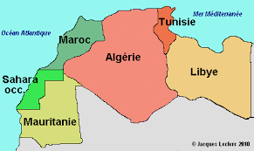
The formerly French colonies of Tunisia, Algeria, Morocco, and Mauretania are amongst the countries known as The Maghreb

Slide 6
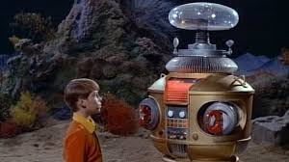
Avertissement! Avertissement! Examen, le quinze octobre!

Slide 7
Lundi, j’ai __________________________________________.
Mardi, je __________________________________________.
Mercredi nous sommes _______________________________.
Jeudi, mon cours de __________________________________.
Vendredi est ________________________________________.
Samedi est un ________ jour __________________________.
Dimanche , il est utile de ______________________________.

Slide 8
Je mange le dîner à vingt-et-une heures: c’est __________________.
Je suis _________ pour ma classe de français: il est six heures du matin.
La cloche Big Ben sonne à midi, ________________.
Ma dernière classe du jour commence à ______ et elle finit à _______.
Pour la classe de chimie, j’ai besoin _________________.
J’ai peur quand ___________________________.
J’ai de la chance d’avoir _____________________.

Slide 9
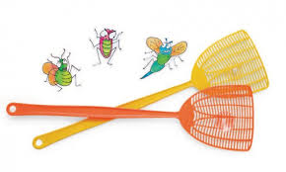
Le jeu aux tapettes à mouches

Slide 10
bien sûr passer un examen l’histoire étudier avoir peur de
une bourse avoir envie de ce soir la physique l’école
d’accord rencontrer partager les devoirs aujourd’hui difficile
avoir sommeil demain la chimie mais non avoir besoin de
moi non plus détester les maths avoir raison après-demain
avoir chaud la cantine oublier peut-être une nuit donner
pourquoi avoir honte de un jour j’adore la psychologie
avoir tort l’informatique une note parce que rater un examen
facile avoir froid après-midi minuit l’économie utile
avoir de la chance étudier n’est-ce pas voyager l’art
dernier prochain assister le stylisme premier un diplôme

Slide 11
lundi, le sept octobre
un moment de culture francophone
un avertissement
les phrases doivent être complètes
montrez le mot qui veut dire

Slide 12
Devoirs

Slide 13
Billet de sortie
Translate into French: I am lucky: I am a student at Liberty Common High School.

